Slide 1
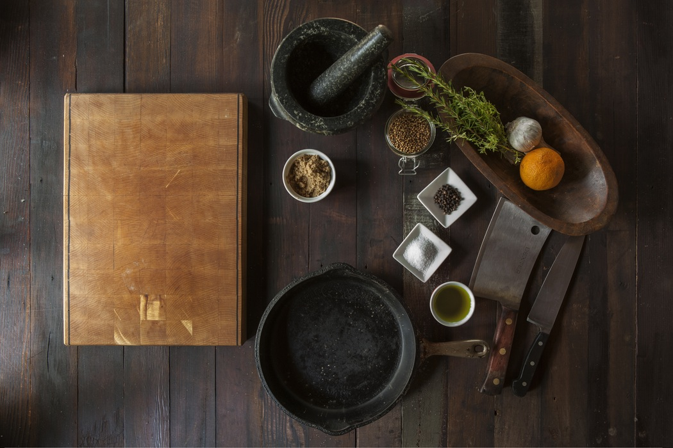
2015 우송대학교 kwc 요리시연 부문
더위야, 썩 물렀거라!
정유진
김명철
★여름철 특산물을이용한 웰빙요리
Sunday 2 p.m.
Janice

Slide 2
목차
1.목표
2.간단한 재료 소개
3.애호박 낙지편수(에피)
4.복분자 장어찜
5.Well 디저트
6.요리후 느낀점

Slide 3
주제가(여름철 특산물을
이용한 웰빙) 요리인만
큼 자극적이거나,건강에
해로운 재료를 쓰지
않고 요리하려고 노력했습니다. 저희팀명인 (더위야,썩 물렀거라!)처럼 여름철 더위를 가시게 해줄 시원하고 상쾌한 요리들을 준비해보도록 하였습니다.
1부
목표

Slide 4
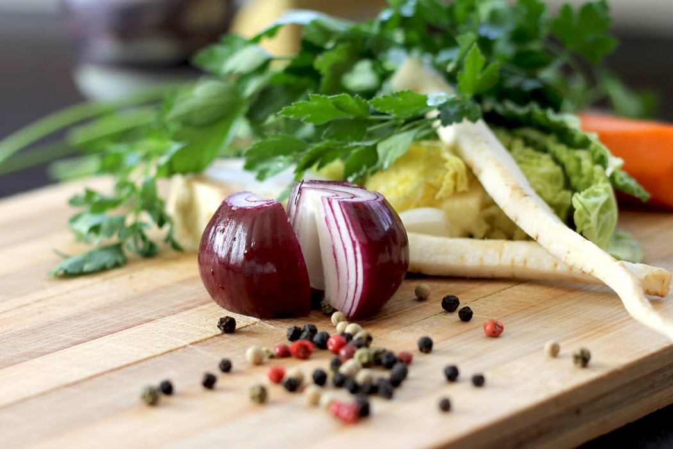
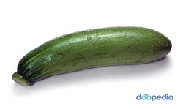
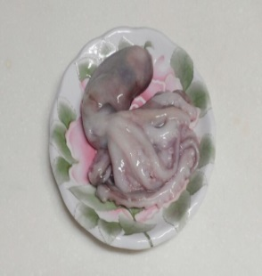
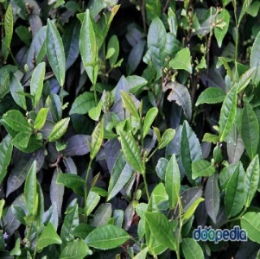
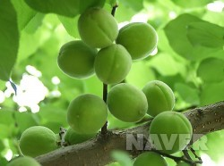
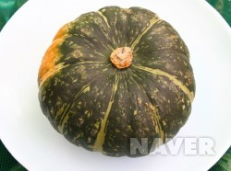
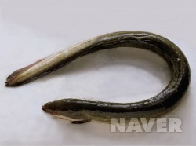
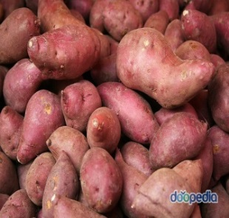
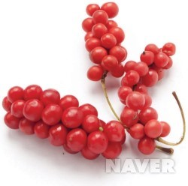
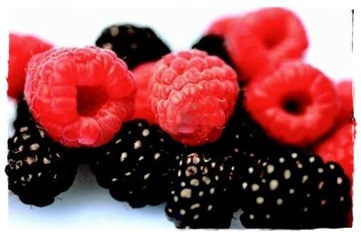
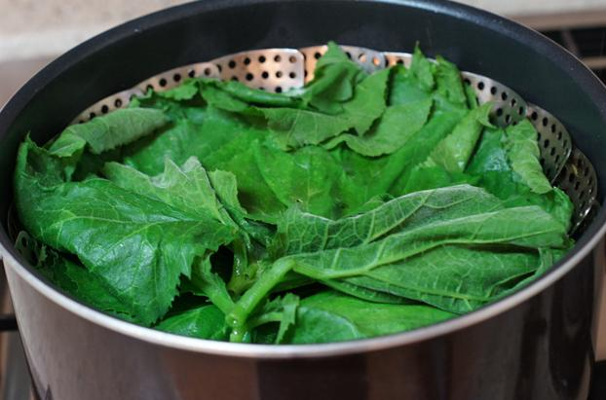
간단한 식재료소개
애호박
낙지
녹차
매실
2부
간단한식재료소개
단호박
장어
고구마
오미자
복분자
호박잎

Slide 5
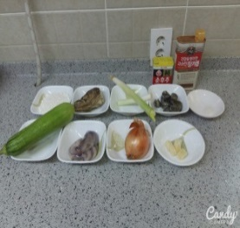
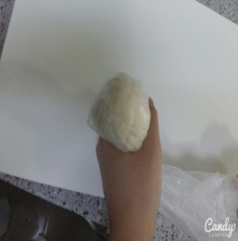
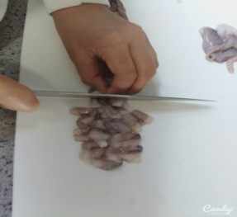
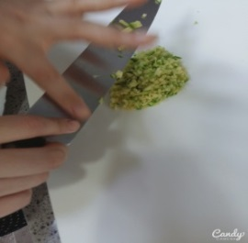
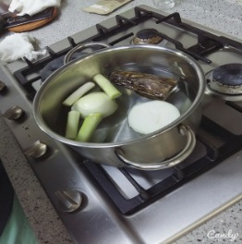
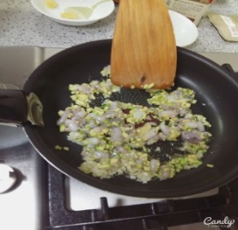
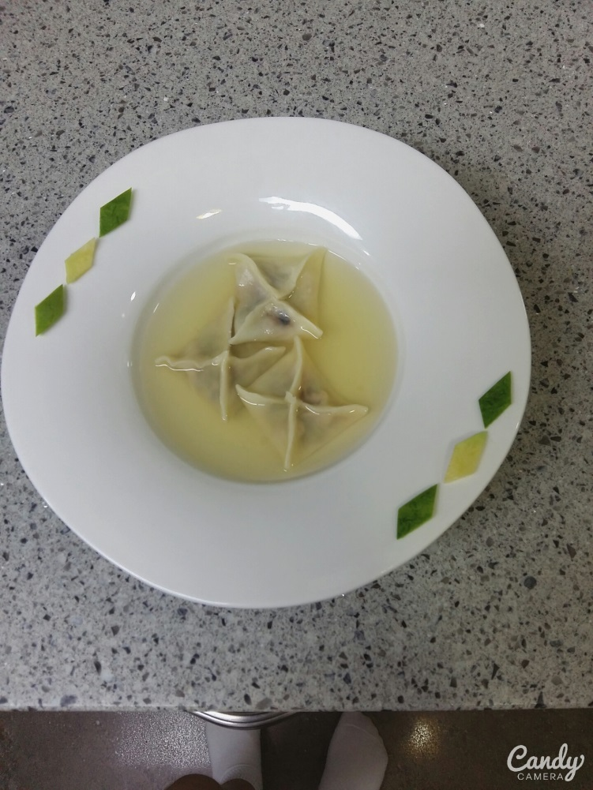
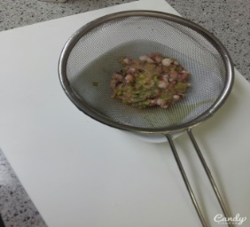
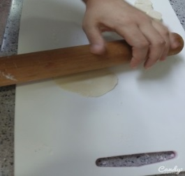
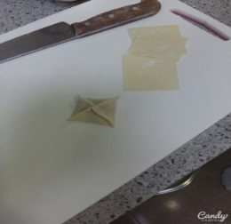
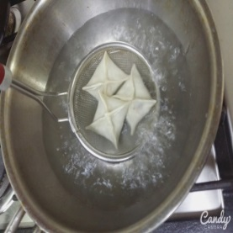
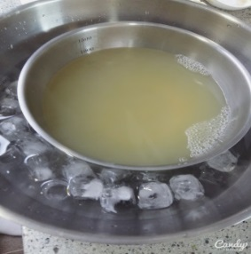
낙지애호박편수
황태머리와 바지락으로 육수를 내어 차갑게식힌후 기운을 복돋아 준다는 ‘낙지’와 소화를 돕고 기운을 유지시켜 준다는 ‘애호박’을 사용하여 여름철 음식인 편수를 재해석 해보았습니다.다른만두와 달리 무거운 느낌보다 가볍고 산뜻하게 먹을수있게 만들어 보았습니다.
애호박,낙지,황태머리,모시조개,양파,파,마늘,밀가루,소금,후추,참기름
재료를준비합니다
편수반죽을합니다
낙지를다져줍니다
애호박을다져줍니다
육수를내어줍니다.
양념과낙지를넣고볶아줍니다.
볶은후체에둡니다
반죽을밀대로폅니다.
편수모양을잡습니다.
물에서 끓여줍니다
육수를식혀 완성합니다.

Slide 6
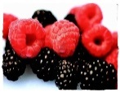
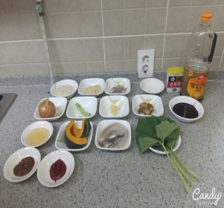
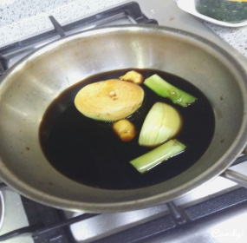
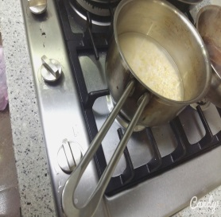
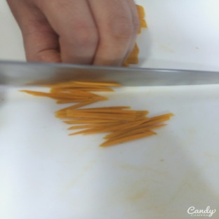
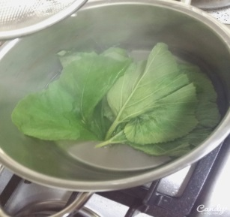
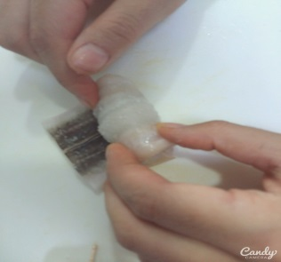
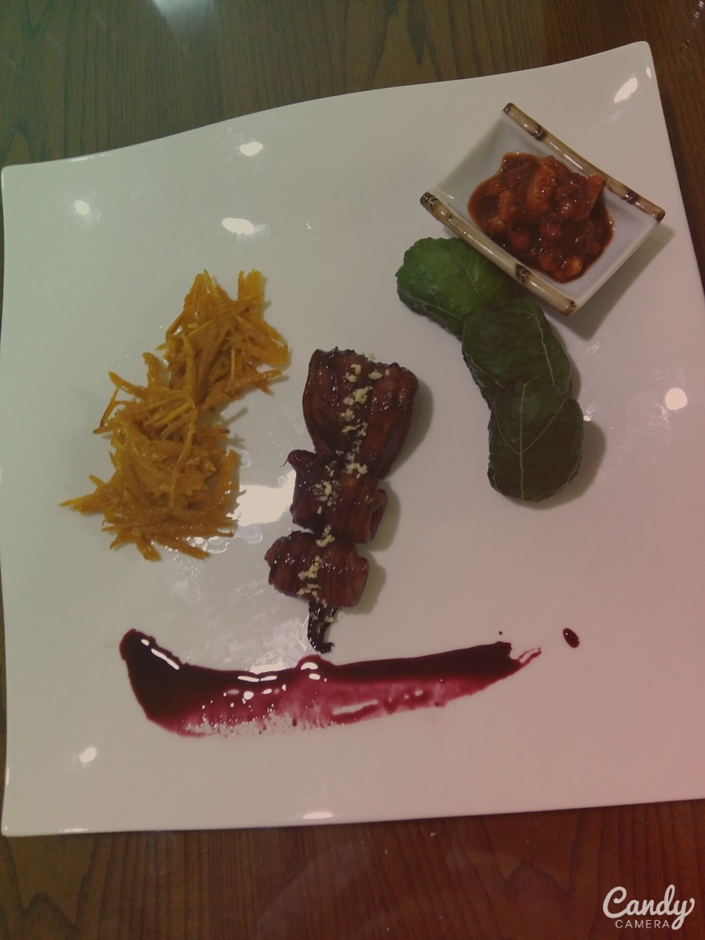
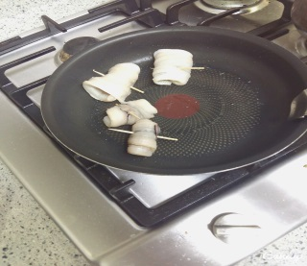
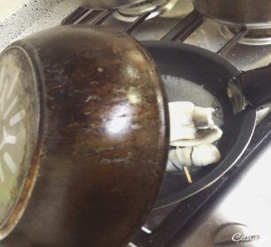
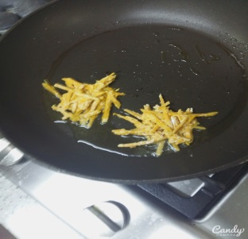
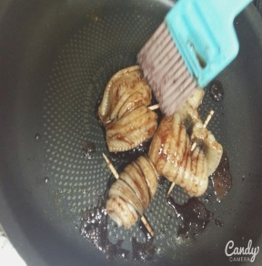
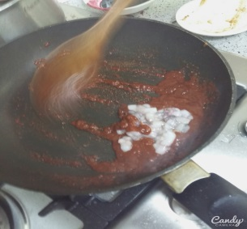
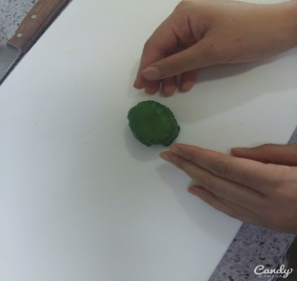
복분자 장어찜
여름철 보양식 하면생각나는 ‘바다장어’와노화방지 기능과 항산화 기능을하는 ‘복분자소스’를 이용해 구이형태 와달리찌는 형테로 하였고,호박잎과,단호박을 이용하여,전,쌈밥(낙지쌈장)등의형테로 웰빙 요리에 걸맞게 만들어 보았습니다.
재료를준비합니다.
장어소스를 만들어줍니다.
밥을지어줍니다
호박잎,단호박,장어,낙지,매실청,복분자,보리,쌀,된장,고추장,양파,대파,마늘,생강,소금,후추,양조간장
단호박을채썰어줍니다
호박잎을 삶아줍니다.
장어를말아서고정합니다.
장어를약불에서익혀줍니다.
물을넣고 증기로쪄줍니다.
단호박채전을 부친다.
만든 장어소스를발라준다.
낙지쌈장을만든다.
쌈밥을말아준다.

Slide 7
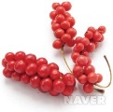
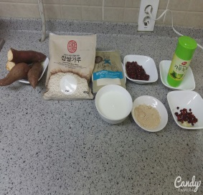
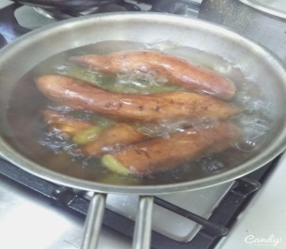
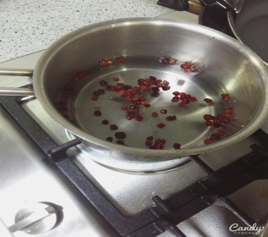
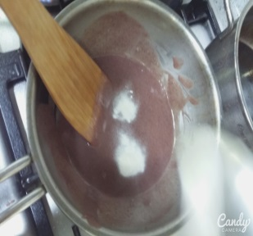
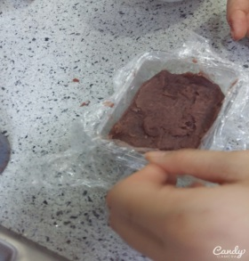
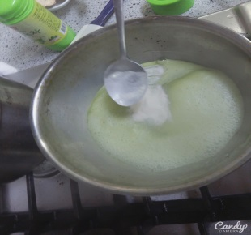
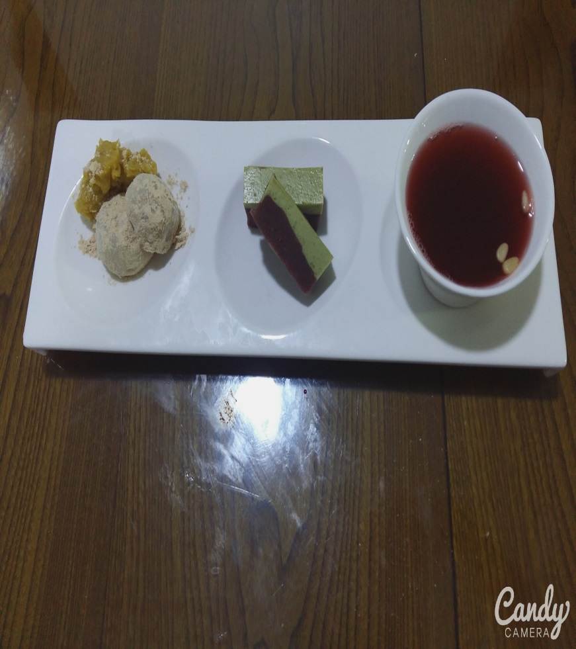
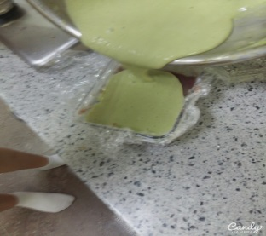
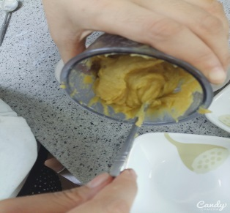
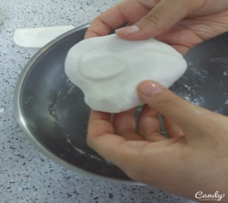
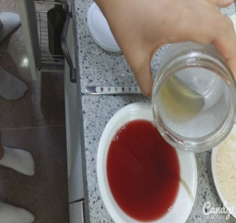


Well 디저트
웰빙음식인 만큼 너무 달거나 자극적이게 만들지 않으려고 하였습니다.식이섬유가풍부해배변활동을원활하게하는’고구마’와,몸을냉하게해주고식혀주는 ‘녹차’를이용하고 ‘오미자’차를곁들여몸과마음을식혀주는디저트를만들어보았습니다.
고구마,찹쌀가루,한천,오미자,녹차가루,콩가루,우유,팥
재료를준비합니다.
고구마를삶아줍니다.
오미자차를 우립니다.
팥앙금을갈아 한천을넣습니다.
틀에넣고 굳혀줍니다.
녹차,우유섞어한천넣습니다.
틀에넣고식혀줍니다.
고구마를 갈아준비합니다.
찹쌀가루를익반죽하여 반죽합니다.
우린오미자차에매실청을넣는다.
소를넣고 콩고물을 묻혀준다
양갱을잘라줍니다.

Slide 8
식 재료 | 재료 원가 | 사용량(1인기준)
애호박 | 1000 | 200
마늘 | 500 | 200
양파 | 1000 | 300
낙지 | 2800 | 800
파 | 1500 | 300
황 태 머리 | 1500 | 500
단 호박 | 2200 | 300
장어 | 8000 | 2000
보리 | 2500 | 500
쌀 | 2500 | 500
호박잎 | 2000 | 400
생강 | 2000 | 500
고구마 | 2000 | 500
녹차가루 | 2000 | 300
팥 | 3500 | 500
오미자 | 1300 | 300
우유 | 1800 | 200
합계 |  | 8300(24900)

Slide 9


Slide 10
여름철식재료의쓰임과 종류를 많이알아가는 시간이였
던거같습니다. 그리고 요즘들어 인스턴트나 자극적이
고 매운음식들과달리 웰빙적이고 건강한요리를 접하게
되는계기가되었습니다.감사합니다~
6부
요리후 느낀점

